Slide 1
Универсальный калькулятор

Slide 2
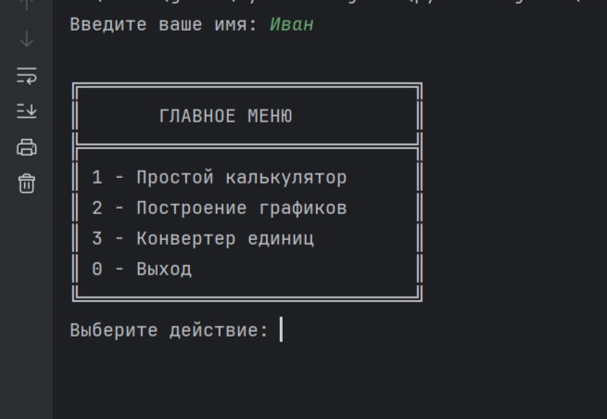
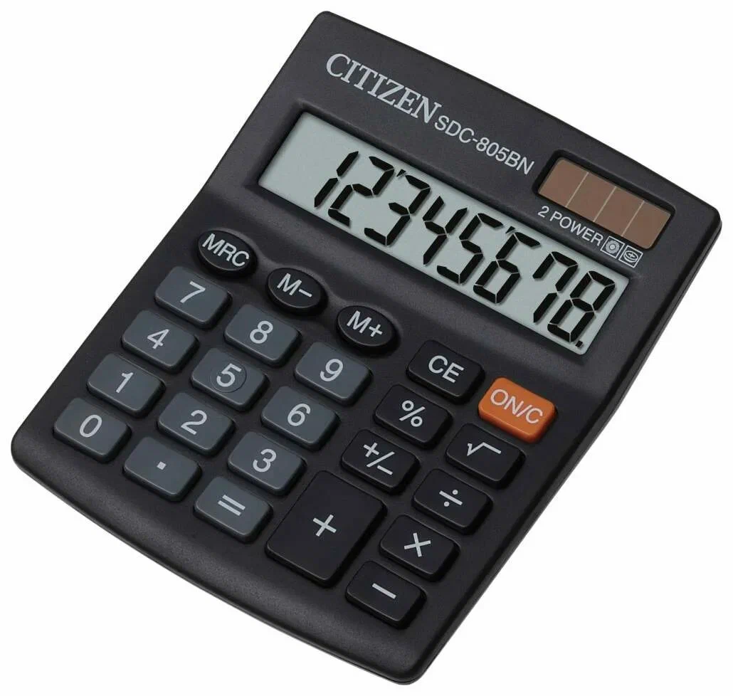
Суть проекта
Создание универсального калькулятора для простого подсчета, нахождения процентов вклада, построения графиков функций , перевода единиц измерения и т.п.

Slide 3
Цель проекта:
- облегчить вычислительные работы
- наглядное построение графиков
- создание удобного конвертора единиц измерений
- сохранение в Excel

Slide 4

Актуальность
В наше время, людям редко приходиться считать что-то самим. Ведь легче воспользоваться калькулятором. Но не все можно легко рассчитать в простом калькуляторе. Найти годовые проценты по вкладу, начертить график по заданной формуле,перевести мл в м3 - не так легко в простом калькуляторе.

Slide 5
🌟 Основные возможности
� Калькулятор
Сложение, вычитание, умножение, деление
Возведение в степень
Вычисление квадратного корня
Расчет процентов по вкладам
📈 Графический калькулятор
Построение графиков:
Линейных функций (y = kx)
Гипербол (y = k/x)
Квадратичных функций (парабол)
Кубических функций

Slide 6
🌟 Основные возможности
🔄 Конвертер единиц Конвертация единиц длины (мм, см, м, км, дюймы, футы и др.)
Конвертация единиц площади
Конвертация единиц объема
Конвертация единиц времени
📊 История операций Все вычисления сохраняются
Возможность экспорта истории в Excel

Slide 7
⚙️ Технические особенности
Реализован по паттерну MVC (Model-View-Controller)
Использует минимальный набор библиотек:
- math - для математических операций
- pandas - для работы с данными
- matplotlib - для построения графиков
- openpyxl – для сохранения в Excel
История операций сохраняется в Excel
🔧 Установка и запуск Проект в формате MVC должен быть в 3 файлах: Model, View, Controller

Slide 8
Целевая аудитория
🎯 Целевая аудитория Школьники и студенты
Инженеры и техники
Финансовые работники
Научные сотрудники
Все, кому нужны быстрые и точные вычисления

Slide 9
Бизнес-модели
💼 Бизнес-применение
B2B: Использование на предприятиях для быстрых расчетов
B2C: Индивидуальное использование для учебных и рабочих целей

Slide 10
МИНУСЫ:
1. Не рассчитывает колоссальные расчеты.
2. Строит только 4 вида графиков
3 .Конвертор единиц не доработан
4. Числа и операцию нужно вводить в отдельных полях

Slide 11
ПЛЮСЫ:
1. Удобство, то что все находится в одном месте(в этом и суть проекта)
2. Проект написан на удобном патерне MVC (Model ,View, Controller), что способствует расширению и добавлению новых функций в мой проект
3. История действий пользователя сохраняется в таблицу Excel
4. Для работы проекта требуется всего 3 важные библиотеки
* math (используется для нахождения квадратного корня
* pandas(сохранение истории в Excel)
* matplotlib(построение графиков функций)

